Slide 1

10 Kiertotalous
• Nykyinen fossiilitalous on korvattava resurssiviisaalla kiertotaloudella.
• Kiertotalous on talousmalli, jossa kulutusta pyritään vähentämään ja tavaroiden ostamisen sijaan käytetään palveluita. Tuotteiden valmistamisessa käytetään luonnonvaroja kestävästi ja varmistetaan niiden uudelleenkäyttö. Tuotannossa syntyneet jätteet kierrätetään uudelleen raaka-aineiksi.
• Biotalous on osa kiertotaloutta, mutta kaikki biotalous ei täytä kestävän kehityksen kriteereitä.
• Tuotteen elinkaarella tarkoitetaan kaikkia vaiheita tuotteen valmistamiseen käytettävän raaka-aineen hankinnasta siihen, kun tuote poistetaan käytöstä.
• Jakaminen, liisaus ja vuokraus kuuluvat kiertotalouteen.

Slide 2
Lineaaritalous
Lineaaritaloudella tarkoitetaan talousjärjestelmää, jossa raaka-aine otetaan luonnosta, siitä tuotetaan materiaaleja ja tuotteita, joita käytetään kerran ja heitetään pois.

Slide 3
Tuotteen elinkaari kiertotaloudessa verrattuna fossiilitalouteen
Elinkaaren vaihe | Fossiilitalous | Kiertotalous
Tuotteen suunnittelu | • ympäristövaikutuksiin kiinnitetään vähän huomiota | • uudet teknologiat, esimerkiksi 3D-suunnittelu • ympäristövaikutusten ennakointi
Tuotteen materiaali | • uusiutumattomat luonnonvarat | • kierrätettävät materiaalit
Tuotteen valmistaminen | • päästöjä ympäristöön • osa raaka-aineesta jätteeksi | • uudet teknologiat vähentävät päästöjä • tehokas raaka-aineiden käyttö
Tuotteen käyttö | • lyhyt käyttöikä lisää myyntiä • fossiilisten polttoaineiden käyttö energialähteenä | • kestävät tuotteet • pieni energiankulutus • jakamistalous: kimppakyydit, naapurilainat ja vuokraaminen

Slide 4
Tuotteen elinkaari kiertotaloudessa verrattuna fossiilitalouteen (jatkoa)
Elinkaaren vaihe | Fossiilitalous | Kiertotalous
Tuotteen kierrätettävyys | • erilaisten muovien lajittelu hankalaa • yhdistelmämateriaalit vaikeuttavat lajittelua • elektroniikkajätteen käsittely aiheuttaa ympäristö- ja terveysongelmia | • helposti kierrätettävät materiaalit • uudet innovaatiot kierrätysteknologiassa • uusiokäyttö
Tuotteen poistaminen käytöstä | • kaatopaikkasijoitus vaatii paljon tilaa ja aiheuttaa ympäristöriskejä • luonnossa hajoamattomat muovit • jätteenpoltossa syntyy myrkyllisiä yhdisteitä • hiilidioksidipäästöt ilmakehään | • kompostointi • jätteen synnyn ehkäisy kierrättämällä se toisen tuotteen raaka-aineeksi

Slide 5
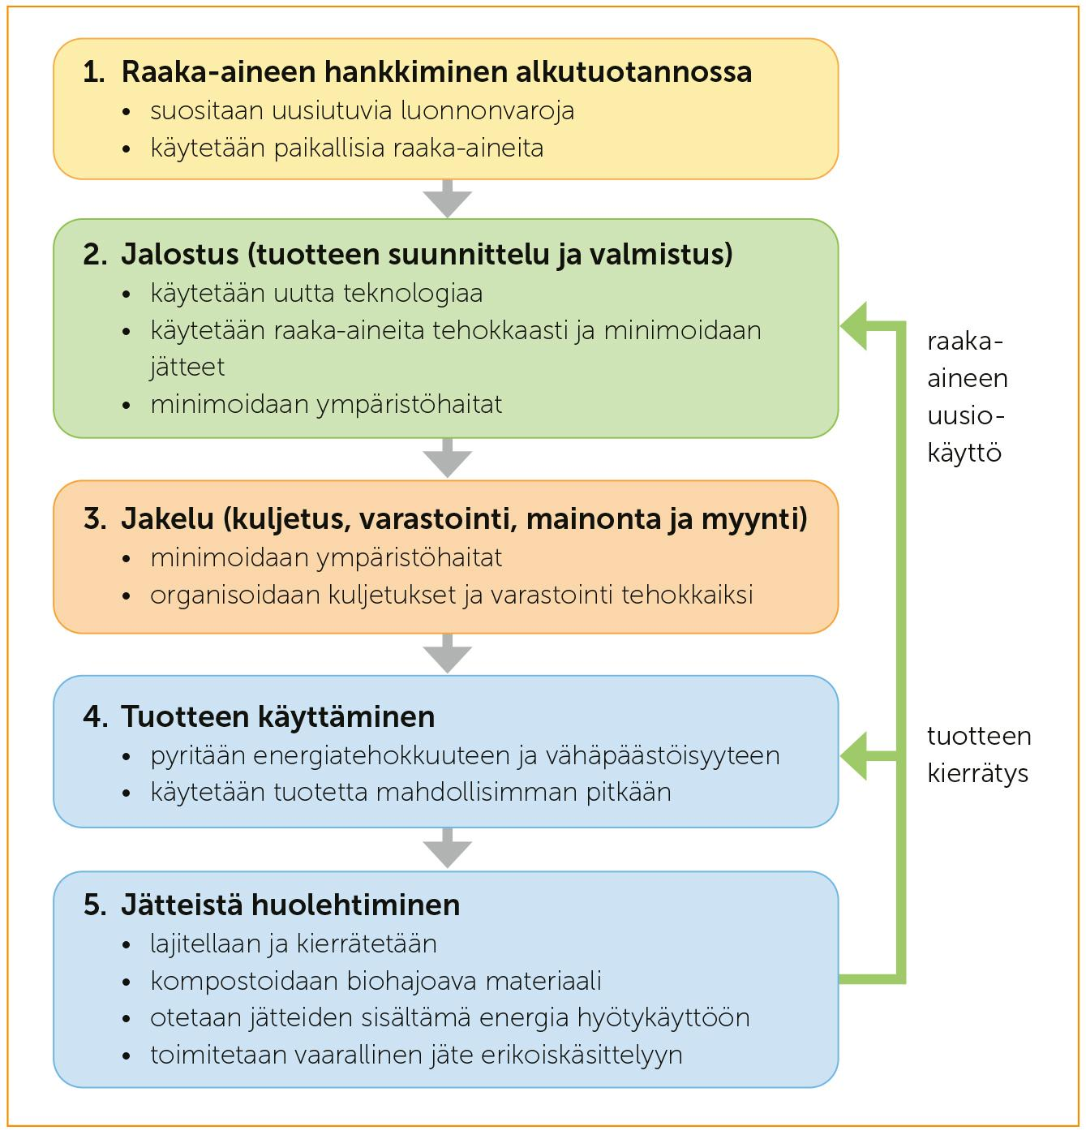
Kiertotalouden vaatimuksia tuotteen elinkaarelle

